Slide 1
Disaster Recovery Plan ASIST
3NA – Grupo 74
1140858 Carlos Moutinho
1171602 Rui Marinho
1181882 Rafael Soares
1181892 Sara Silva
1181895 Fábio Silva

Slide 2
Objetivos
Detalhe do modo de atuação após desastre;
Descrição do nível de falhas e possível tolerância;
Criação de pontos de redundância;
Implementação de uma recuperação rápida dos serviços;
Definição de tempos associados a recuperação;
Minimizar custos e possíveis perdas para o negócio.

Slide 3
Infraestrutura
SPA
Página web
MDRS
Master Data Rede Social
MDP
Master Data Posts
Planeamento
Módulo de inteligência artificial

Slide 4
Businness Impact Analysis (BIA)
Serviços Críticos | RPO | RTO | WRT
Módulo Master Data Rede Social (Aplicação + Base de dados) | 0 | 90 min | 30 min
Módulo Master Data Posts (Aplicação + Base de dados) | 0 | 90 min | 30 min
Módulo SPA (Website) | 0 | 30 min | 30 min
Serviços Não Críticos | RPO | RTO | WRT
Módulo de Planeamento | 180 min | 30 min | 30 min
Recovery Point Objective (RPO) - tempo máximo, de perda de dados, aceite.
Recovery Time Objective (RTO) - tempo médio de recuperação dos sistemas e infraestruturas.
Work Recovery Time (WRT) - tempo necessário para repor os dados e aplicações e testá-los.

Slide 5
Maximum Tolerable Period of Disruption (MTPD)
O MTPD é o tempo máximo que um serviço pode permanecer indisponível sem gerar danos significativos para a empresa. Foi considerado que o tempo máximo seria de 1 hora.
Maximum Tolerable Downtime (MTD)
O MTD é o tempo máximo em que o sistema está em baixo sem que afete os utilizadores.
Considerou-se que o tempo máximo de inoperabilidade do sistema seria de 2 horas.

Slide 6
Risk Assessment (RA)
Análise de Riscos
Análise de Ameaças
Risco | Descrição
Falha de hardware | Falhas relacionadas com o hardware dos servidores
Falha de rede / ISP | Problemas / avarias com a LAN e / ou WAN
Falha elétrica | Corte de fornecimento da rede, falhas técnicas
Ataques maliciosos | Ciberataques, sabotagem, vírus
Catástrofe | Incêndios, inundações, explosões, terrorismo
Falhas de Software | Erros nos módulos aplicacionais ou em bases de dados
Ameaça | Descrição
Perda de dados | Perda de qualquer tipo de dados relacionados com a aplicação
Roubo de informação | Exposição de dados sensíveis de utilizadores
Perturbação de negócio | Impossibilidade de serem efetuados novos registos de utilizadores, criação de relações e visualização da rede
Credibilidade e reputação | Possível perda de credibilidade e reputação da empresa

Slide 7
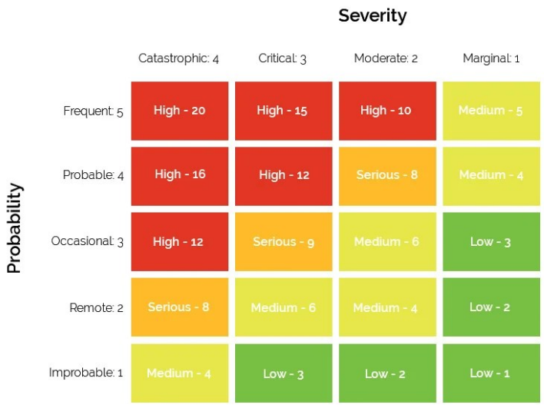
Risk Assessment (RA)
Cenário | Severidade | Probabilidade | Resultado
Falha de hardware | 4 | 2 | 8
Falha de rede / ISP | 4 | 2 | 8
Falha elétrica | 4 | 2 | 8
Ataques maliciosos | 4 | 3 | 12
Desastres Naturais | 4 | 1 | 4
Matriz de risco

Slide 8
Business Continuity Plan (BCP)
Risco | Procedimento
Falha de hardware | Verificar a existência de hardware de substituição e proceder à sua reparação Em caso de impossibilidade de reparação/substituição, proceder à sua compra de um novo imediatamente
Falha de rede / ISP | Caso seja possível, intervenção rápida para corrigir falha de rede Em caso de impossibilidade, contactar operadora de imediato
Falha elétrica | Será ativada de imediato fontes de energia alternativas (UPS) Caso seja possível, intervenção rápida para corrigir falha de rede Em caso de impossibilidade, contactar operadora de imediato
Ataques maliciosos | Desligar equipamento infetado imediatamente da rede Reunir/Contratar equipa especializada de forma a reduzir e eliminar intruso
Desastres Naturais | Estabelecer novas ligações com as infraestruturas de backup dentro do tempo calculado Reunir equipa especializada para recuperação após desastres naturais
Falhas de Software | Reunir equipa especializada para avaliar e desenvolver procedimento sanar problema Avaliar o motivo do erro e se possível aplicar mudanças de modo a evitar problemas idênticos no futuro

Slide 9
Estratégia de Backup
Para os serviços considerados críticos (MDRS, MDP, SPA), foi implementado um Mirroring para local remoto.
Facilita recuperação em caso de desastre e é possível ter o RPO e o WRT nulos ou muito próximo disso.
Todos os domingos é realizada uma cópia de segurança completa.
Para os serviços considerados não críticos (Planeamento), todos os domingos, é efetuada uma cópia de segurança Integral/Completa para copiar todos os dados.
Nos restantes dias, a cada 2 horas, é efetuada uma cópia de segurança diferencial.

Slide 10
Plano de testes
Teste de simulação simples
É efetuado mensalmente e não compromete o normal funcionamento da atividade da empresa.
Por exemplo, verificar se o backup do dia anterior reflete exatamente as transações efetuadas.
Teste de simulação integrais
É efetuado anualmente e simula o pior cenário possível. Este tipo de testes é programado fora do horário de funcionamento da empresa.
Por exemplo, testes de resistência dos sistemas alternativos de energia, as UPS (Uninterruptible Power Supply).

